Slide 1
Si te drogas, te dañas
Primer grado

Slide 2
Objetivos
Instrumentar una estrategia en el aula que informe y contribuya a la prevención del consumo de drogas entre alumnas y alumnos de educación básica.
Promover el conocimiento y la reflexión en torno a las características y efectos adversos a la salud asociados al consumo de sustancias psicoactivas o drogas entre la población adolescente.
Fomentar el desarrollo de habilidades de autocuidado y toma de decisiones en las y los estudiantes para preservar su salud física y mental.

Slide 3
Actividades
1
Se inició cuestionando a los alumnos si saben qué y cuáles son algunas de las drogas que se consumen.
2
Video ‘Las drogas, corto animado’ en el que se muestra la historia de un jóven a quien le ofrecen droga y termina aceptando.
Se cuestionó a los alumnos qué sucede en el video.

Slide 4
3
Video ‘Animación para niños sobre efecto de las drogas’, se muestra un personaje que sufre algunos efectos por consumo de drogas.
4
Video ‘Nuestro tiempo es ahora’, se plantea una situación y se muestra lo que pudiera pasar si el personaje acepta las drogas y lo que pasaría si decide rechazarlas.

Slide 5
5
Realizar un dibujo que represente los efectos que tiene el consumo de drogas en el cuerpo.
6
Compartir el significado del dibujo que realizaron cada uno de los alumnos y formar un pequeño mural.

Slide 6
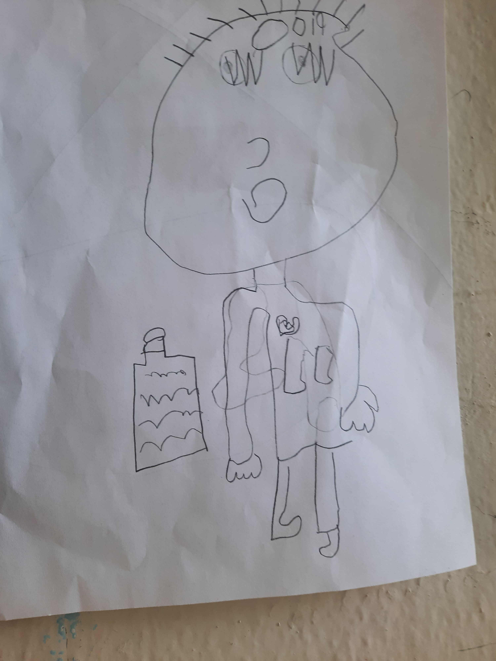
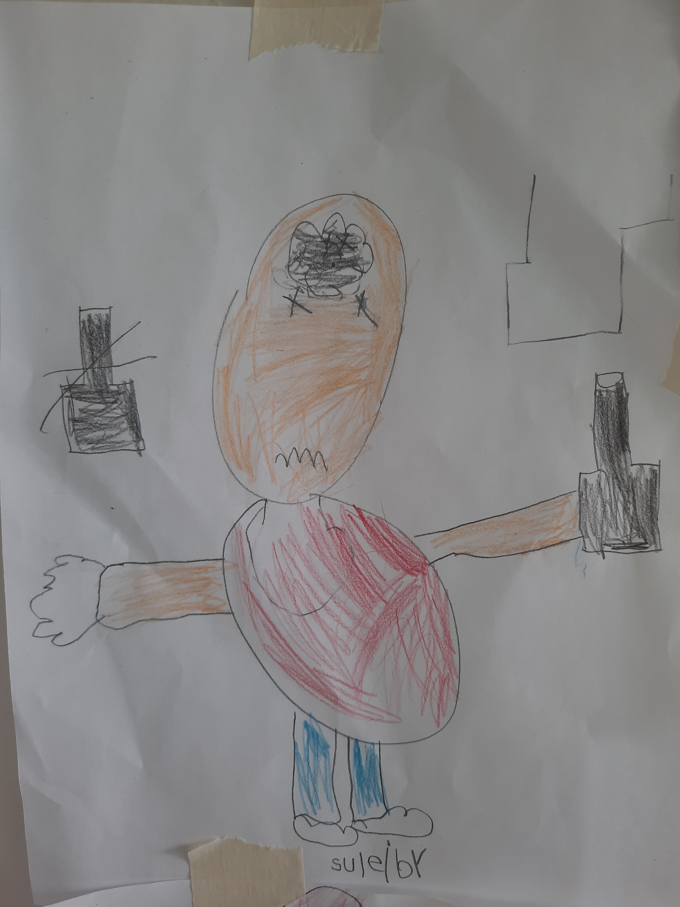
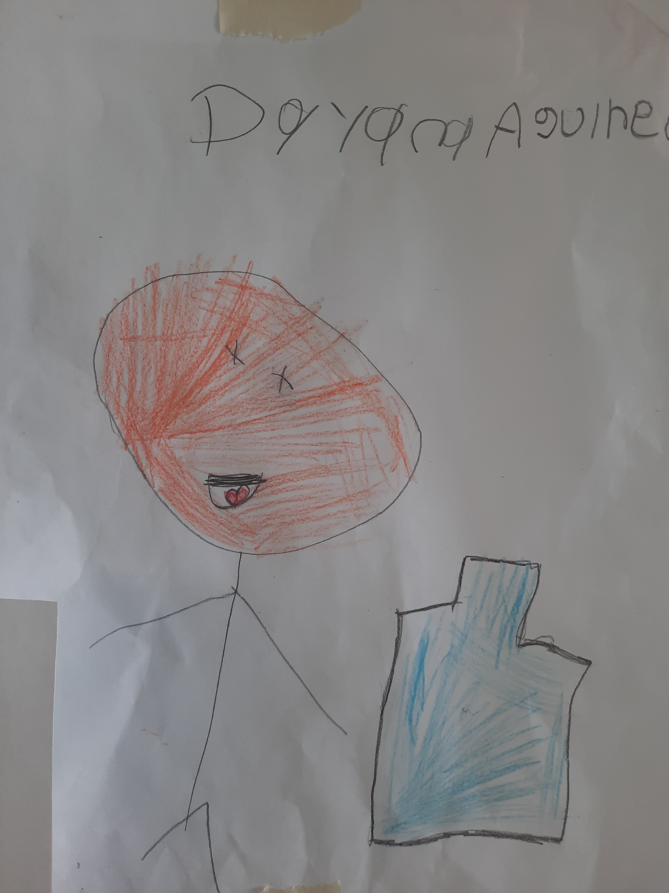
Productos

Slide 7
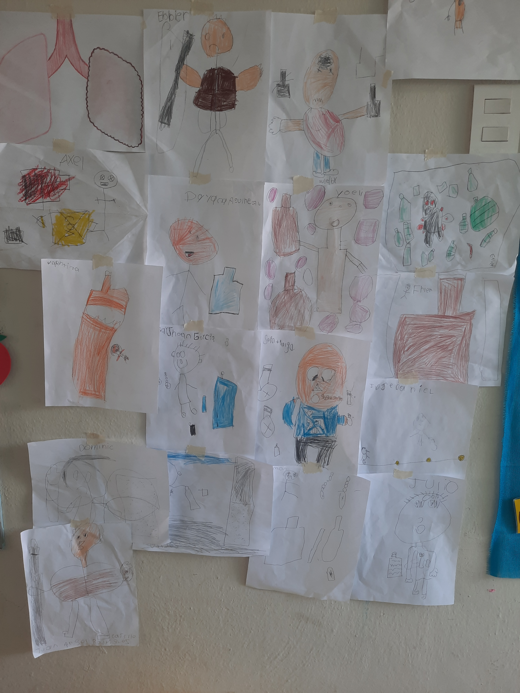
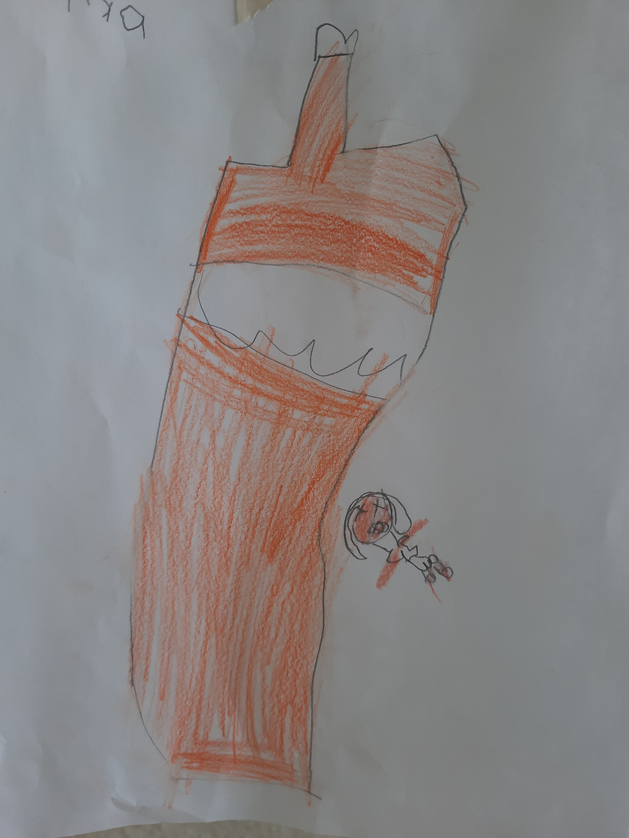
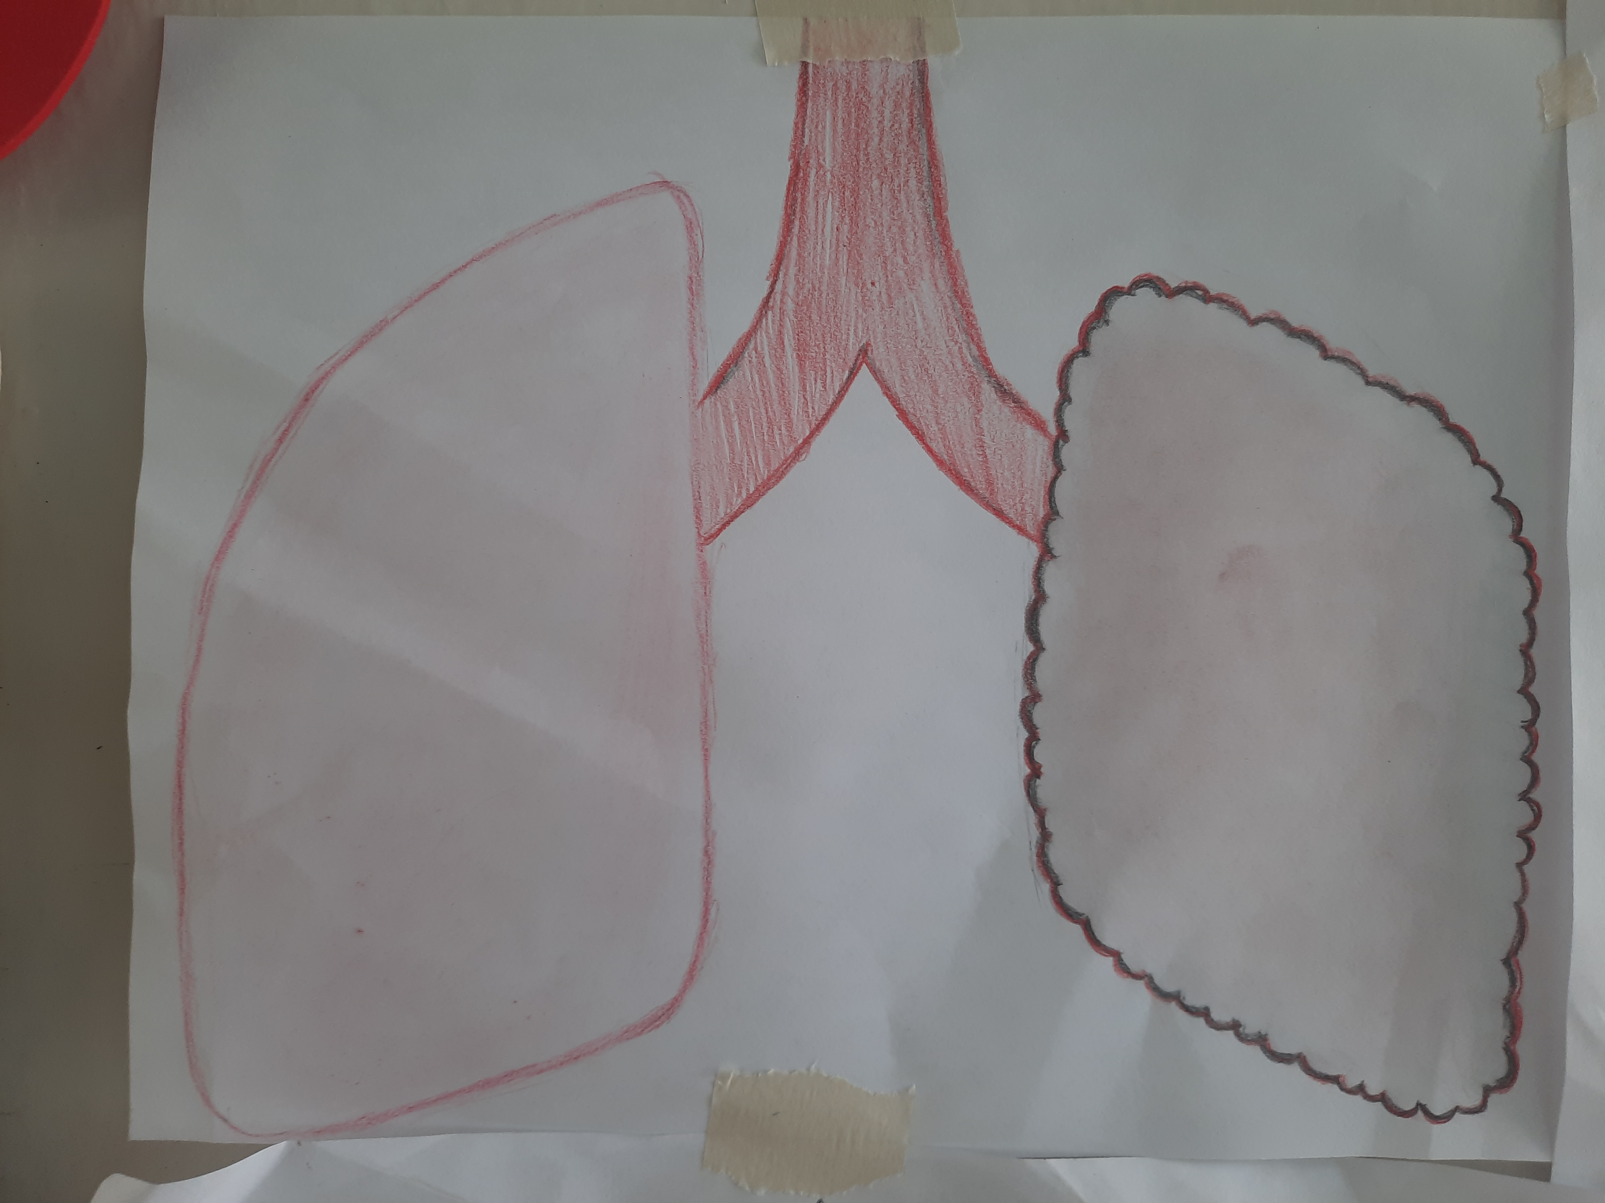
Productos

